Slide 1
Лекція 13
Модель «мішок слів»

Slide 2
Модель тексту «мішок слів»
Модель тексту «мішок слів» (bag-of-words) була запропонована 1975 року.
Модель використовується для попередньої обробки текстів з метою подальшого застосування алгоритмів класифікації до сформованого корпусу.
Найпростіша модель тексту «мішок слів» є сумативною множиною слів, складових тексту; вона дозволяє виявити слова, складові тексту і визначити частоту, з якою вони в тексті зустрічаються.
У моделі враховується тільки кількість входжень конкретних слів в початковому тексті, водночас ігноруються:
порядок слів у документі;
морфологічні форми подання слів.

Slide 3
Модель тексту «мішок слів»
В результаті застосування моделі формується корпус текстів, в якому кожен документ (запис) виглядає як невпорядкована сукупність слів без відомостей про зв’язки між ними.
Його можна подати у вигляді матриці, кожен рядок в якій відповідає окремому документу, а кожен стовпець – певному слову. Комірка на перетині рядка й стовпця містить кількість входжень слова у відповідний документ.
В R для роботи з моделлю «мішка слів» використовується бібліотека tm. Як об’єкт вона працює з лінгвістичним корпусом першого порядку – колекцією документів, об’єднаних загальною ознакою.
Для того, щоб скласти корпус спочатку потрібно перетворити тексти на вектор, кожен елемент якого являє собою окремий документ.

Slide 4
Очистка корпусу
переводимо всі букви в нижній регістр, щоб уникнути повторів слів в різному регістрі;
видаляємо числа з текстів;
видаляємо пунктуацію;
видаляємо «стоп-слова» – поширені слова, такі як «this», «that», «and», «so», «on» («цей», «той», «і», «тому» , «на»), що не містять суттєвої з точки зору подальшої класифікації інформації;
проводимо стемінгування – зведення слів до єдиної словоформи зі збереженням лише кореня слова;
видаляємо зайві пробіли, що утворилися із видаленням чисел, стоп-слів та інших перетворень.

Slide 5
Скорочення розмірності матриці
Отримуємо розріджену матрицю, в якій кількість рядків відповідає кількості записів, а кількість стовпців – унікальним словами, що зустрічалися у всіх текстах. В окремому рядку матриці ненульове значення відповідає кількості входжень цього слова в документ.
Рішення про скорочення розмірності матриці ухвалюється залежно від типу класифікатора, що буде використано в кожному конкретному випадку:
для випадкового лісу потрібно, щоб кількість елементів в навчальній вибірці значно перевищувало розмірність
лінійні моделі менш вимогливі щодо цього, вони можуть працювати, навіть якщо обсяг навчальної вибірки значно менше розмірності.
Для скорочення розмірності матриці можна видалити найменш частотні слова. Однак видалення всього 0,1 % найменш частотних слів може призвести до істотного скорочення розмірності, тому налаштування цього параметру вимагає особливої уваги.

Slide 6
Матриця «документ-термін»
Для побудови класифікатора до сформованої матриці необхідно додати стовпець ендогенної змінної, у такий спосіб на базі корпусу текстів формується матриця «документ-термін» (де термін – класифікаційна ознака). Ця матриця називається «мішком слів».

Slide 7
Додаткові перетворення
TF-IDF (term frequency – inverse document frequency, частота слова – зворотна частота документа) – метод, що збільшує ваги слів, що часто зустрічаються в цьому документі, і зменшує ваги слів, що часто зустрічаються в багатьох документах.
N-грама – це послідовність з N слів. Наприклад, біграми складаються з двох слів: «cat ate», «ate my», «my precious», «precious homework»; триграми - з трьох слів тощо.
Ефективність застосування N-грам розглянемо на такому прикладі: візьмемо фразу «movie not good» («фільм не хороший»). Вона має негативну тональність. Проте якщо розглядати кожне слово окремо, це визначити неможливо.

Slide 8
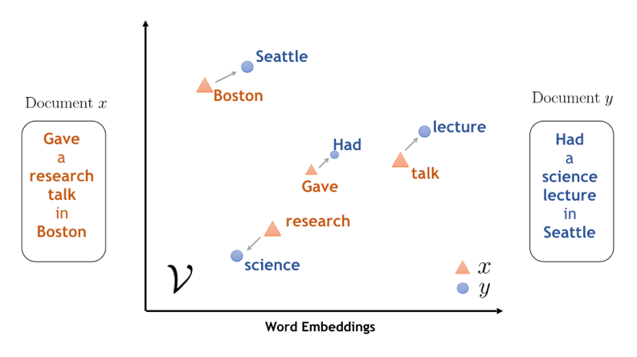
Word2vec
Основним моделі «мішок слів», є брак можливості обліку схожості різних слів. Для подолання цієї проблеми використовується технологія Word2vec – сукупність моделей для аналізу семантики природних мов, заснованих на векторному поданні слів.
Word2vec співставляє кожному слову вектор, видаючи координати слів на виході. Векторне подання ґрунтується на контекстній близькості: слова, що зустрічаються в тексті поруч з однаковими словами, у векторному поданні матимуть близькі координати векторів-слів.

Slide 9
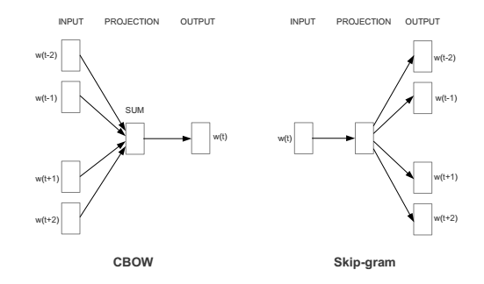
Word2vec
Для Word2vec розроблені такі алгоритми навчання: CBoW (Continuous Bag of Words, «неперервний мішок слів») та Skip-gram.
CBoW – архітектура, що передбачає слово на підставі прилеглих слів.
Skip-gram передбачає сукупность прилеглих слів на підставі поданого слова.

